Slide 1



Prvi Transnacionalni sastanak partnerskih škola Erasmus+ projekta
Turska, 12.-16. prosinca 2016.
Donja Višnjica
Sjednica UV, 13.1.2017.

Slide 2
ERASMUS +
Ključna aktivnost 2
Razmjena dobre prakse
Erasmus+ program potiče suradnju među europskim školama i mobilnost učenika i učitelja
www.mobilnost.hr

Slide 3
Agencija za mobilnost i programe Europske unije
AMPEU
Javna ustanova u sustavu MZOS
Provodi i promovira programe Europske unije i druge međunarodne programe u području znanosti, obrazovanja, osposobljavanja i mladih
www.mobilnost.hr

Slide 4
„I am being an ecological person“
„Ja sam ekološki osviještena osoba”
Cilj projekta:
realizirati dvogodišnji projekt s četiri partnerske škole iz Europe
provesti radionice iz područja ekologije i engleskog jezika u Turskoj, Grčkoj, Poljskoj i Hrvatskoj.
Izvor: Školski kurikulum

Slide 5
Zadaci projekta
poticanje ekološke osviještenosti
poučavanje o principima ekološki prihvatljivog načina života
upoznavanje s pojmom ekološkog otiska i otkrivanje načina za smanjivanje ekološkog otiska svakog pojedinca
Izvor: Školski kurikulum

Slide 6
Zadaci projekta
upoznavanje s pojmom održivog razvoja u okviru ekologije i traženje načina za doprinos održivom razvoju
osposobljavanje za uspješnu komunikaciju primjenom stečenih znanja
poticanje interkulturalnosti i usavršavanje vještine korištenja stranog jezika putem rada na projektu
Izvor: Školski kurikulum

Slide 7
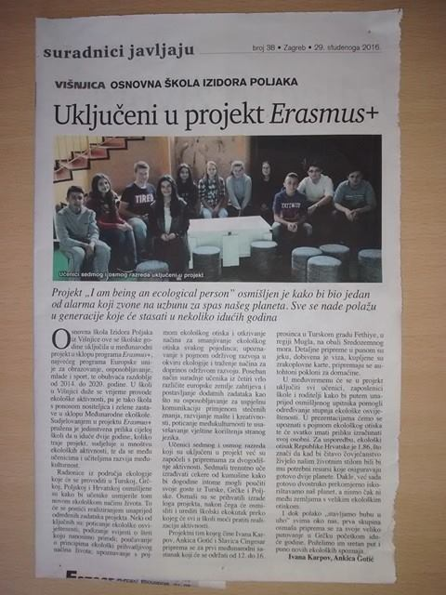
Prije odlaska na I. sastanak, u školi smo…
Potpisali je Sporazum o dodjeli bespovratnih sredstava.
Integrirali projekt u Školski kurikulum i Razvojni plan škole.
Prisustvovali na uvodnom sastanku korisnika programa Erasmus+ (16.9.2016. u ZG).
Na sjednici UV, 5.9.2016. informirali o projektu.
Ispunili on-line upitnik o ekološkoj osviještenosti.
Poslali podatake za potrebe FB i web stranice projekta.
Pisali o projektu (web škole, Lepoglava net, Školske novine, Varaždinske vijesti i sl.)

Slide 8
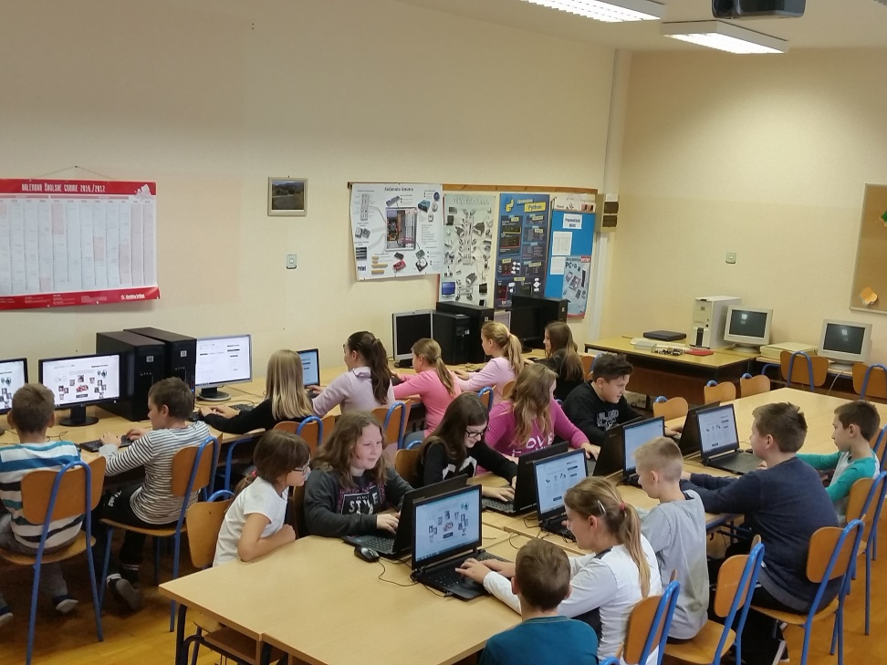
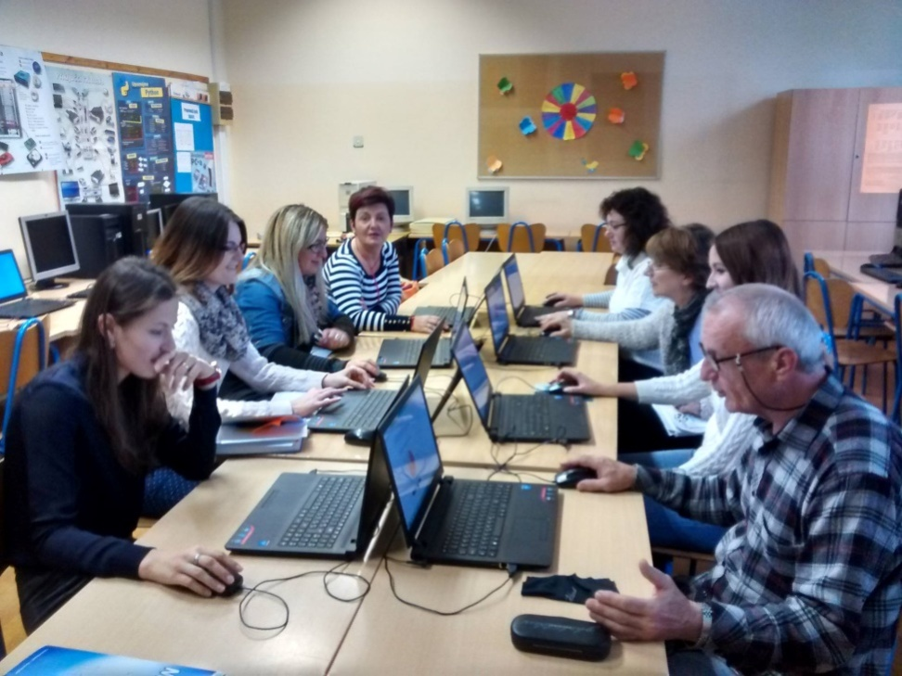
Ekološki otisak naše škole
Učenici
Učitelji

Slide 9
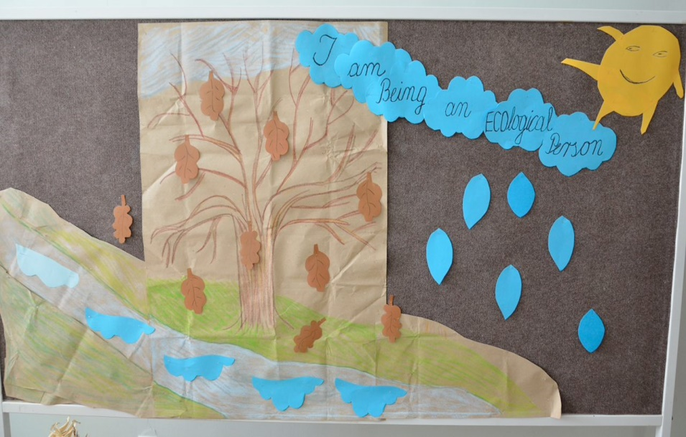
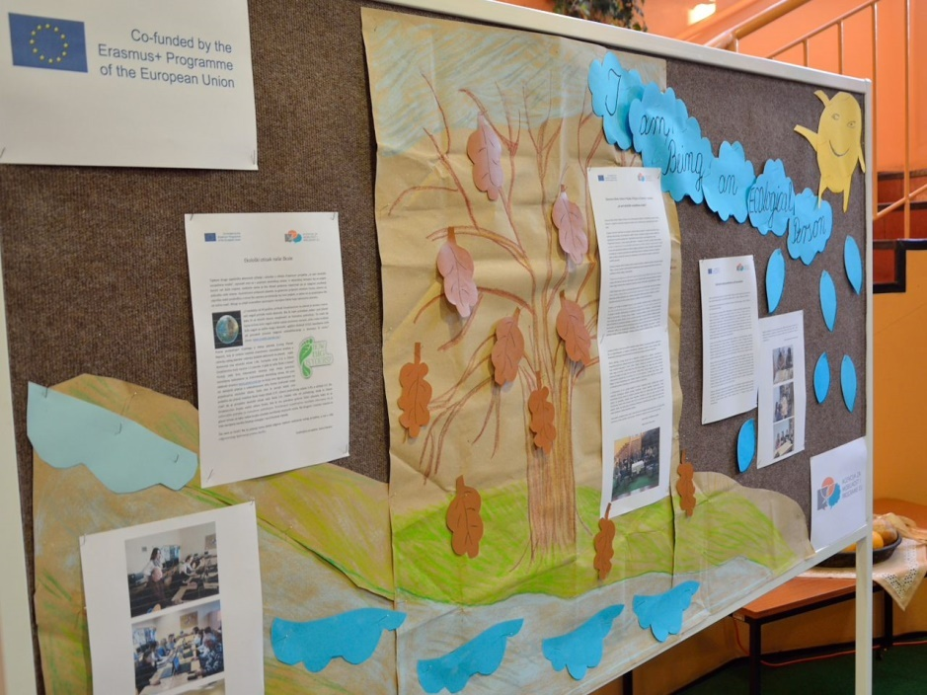
Eko kutak

Slide 10
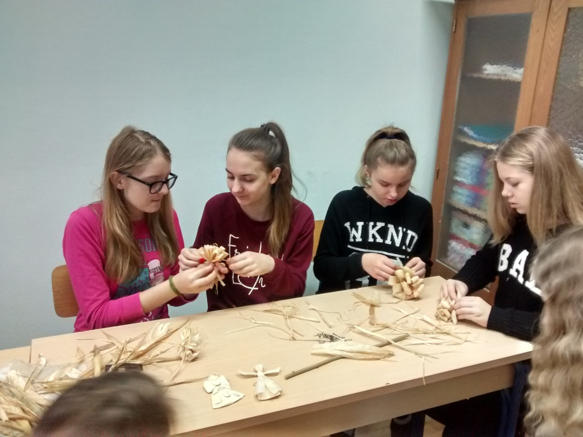
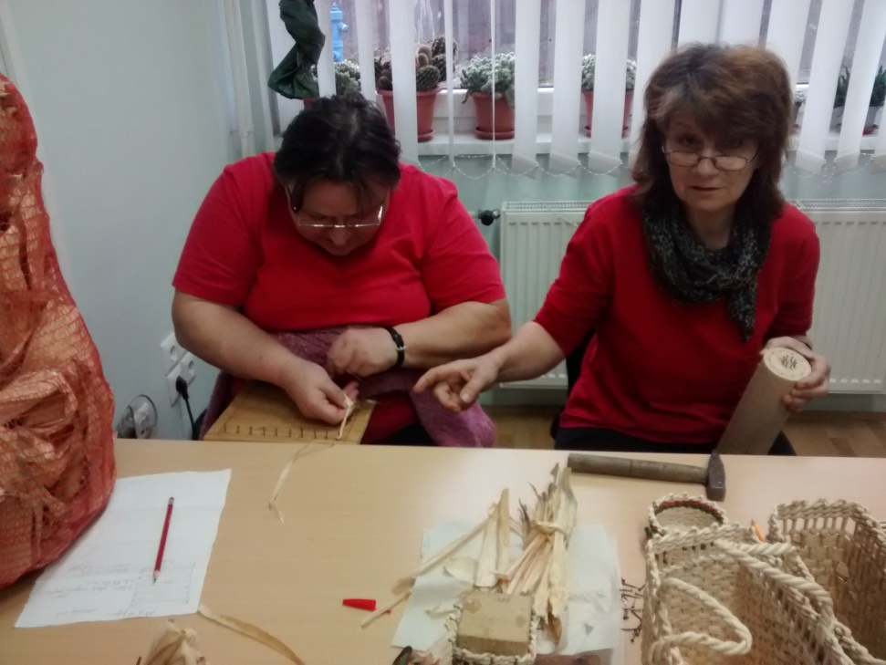
Radionica izrada predmeta od komušine

Slide 11
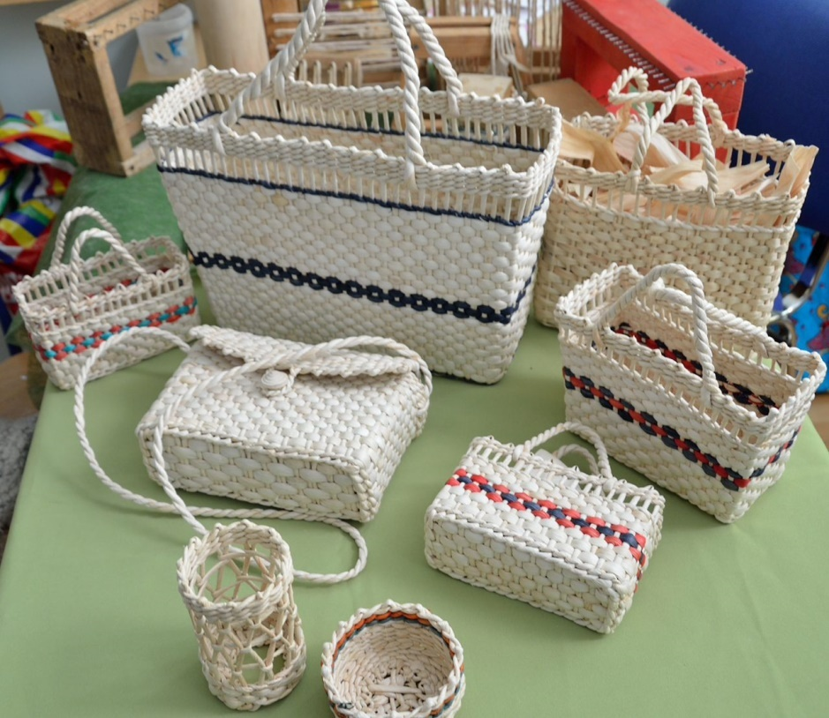
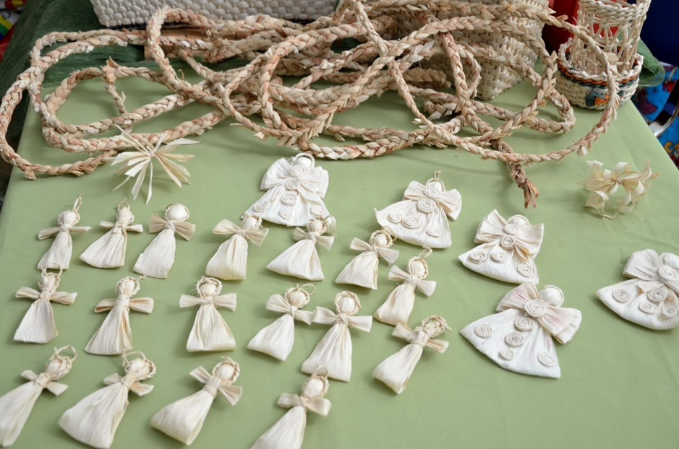
Izrada letka predmeta od komušine

Slide 12

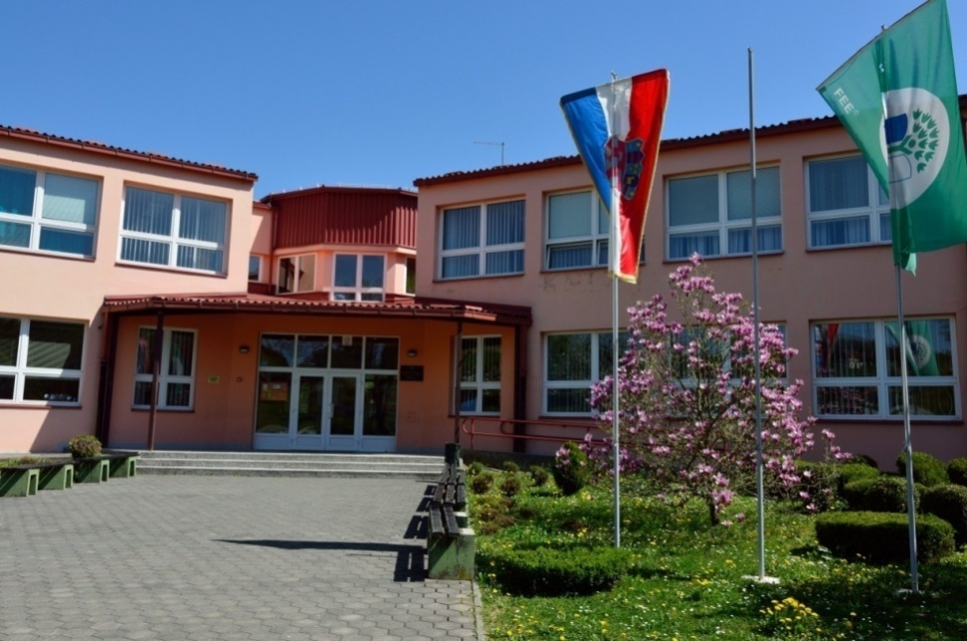

Izrada prezentacije o školi i Eko aktivnostima

Slide 13
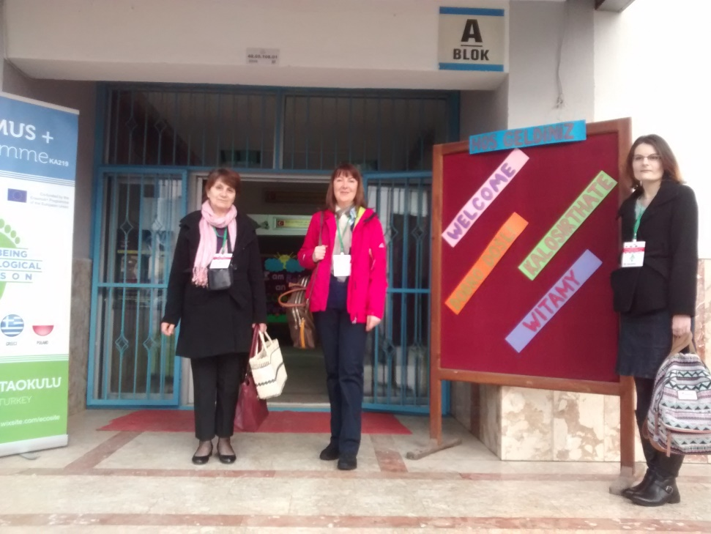
Fethiye, Turska
(12.-16.12.2016.)
Članice projektnog tima OŠ Izidora Poljaka Višnjica: Ivana Karpov, Slavica Cingesar i Ankica Gotić.
Prvi transnacionalni sastanak projektnih partnera iz četiri europske zemlje: Turske, Grčke, Poljske i Hrvatske.
Notes:
Radni dio sastanka bio je vrlo opsežan. Sa partnerima smo dogovorili detaljne aktivnosti tijekom dvogodišnjeg razdoblja te uskladili datume svih mobilnosti. Radni jezik sastanka bio je engleski.

Slide 14
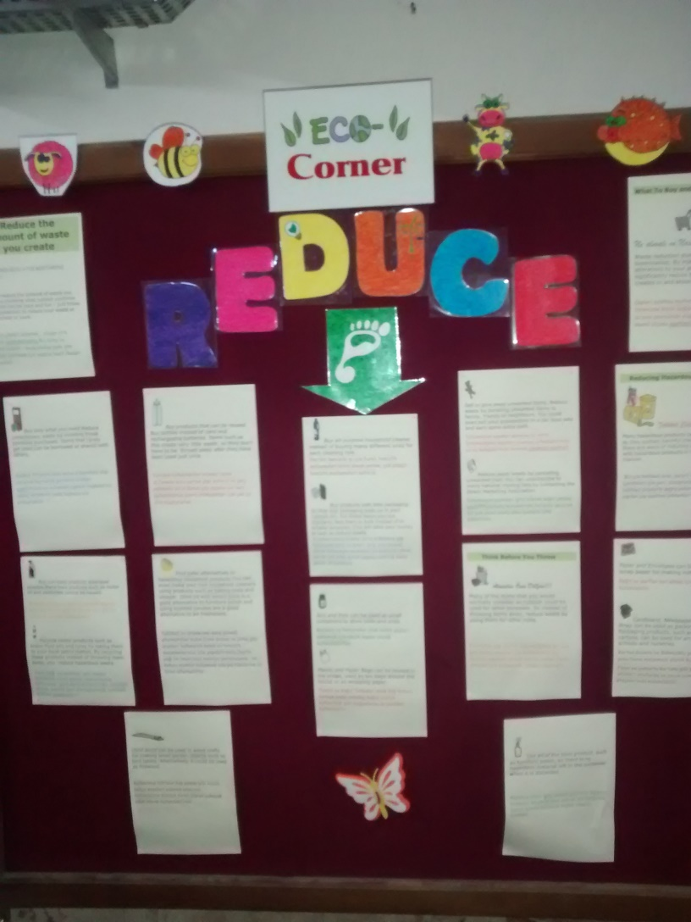
13.12.2016.
Prvi radni dan sastanka
U turskoj školi Çalıca Secondary School otvorili su nam svoje učionice i upoznali nas s učenicima i njihovim radom.
Putem prezentacije i mi smo predstavili svoju školu i ekološke aktivnosti koje se provode tijekom školske godine.

Slide 15
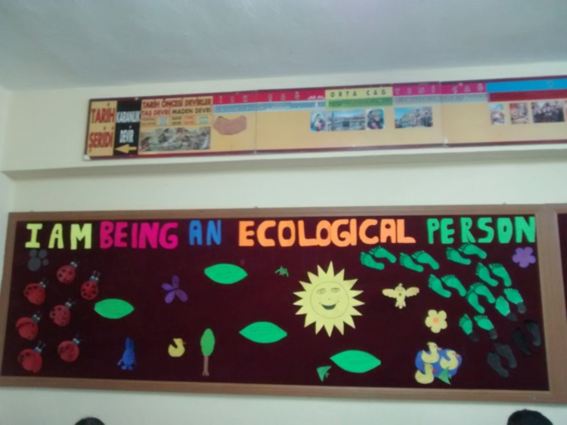
13.12.2016.
Prvi radni dan sastanka
Isto su učinile i preostale dvije partnerske škole – grčka škola The 1st Gymnasium of Acharnes i poljska škola Zespol Szkol Nr 3.
U nastavku sastanka razrađeni su detalji projekta i raspodijeljene su dužnosti i odgovornosti među partnerima.
Potpisani je partnerski sporazum između škola sudionica.

Slide 16
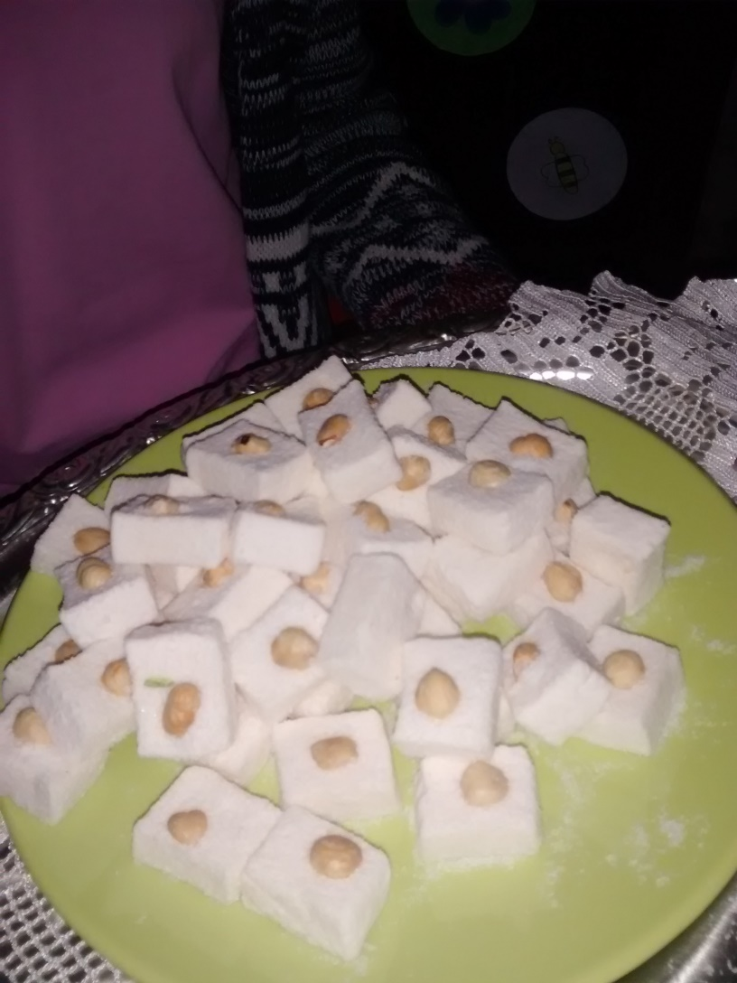
Poslijepodne i večer:
ručak - tradicionalna turska jela
Posjet službenim institucijama grada Fethiye (gradonačelnik, pročelnik za školstvo i pročelnica za kulturne i društvene poslove).
Večernji dio sastanka - evaluacija već realiziranih projektnih zadataka.

Slide 17
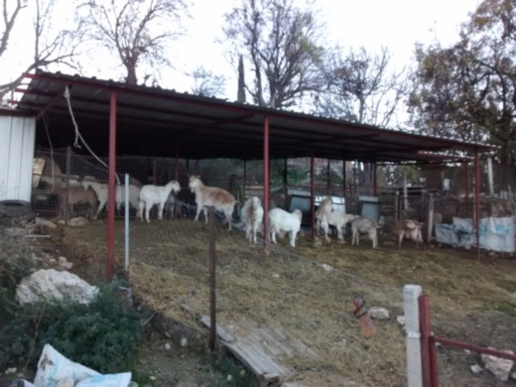
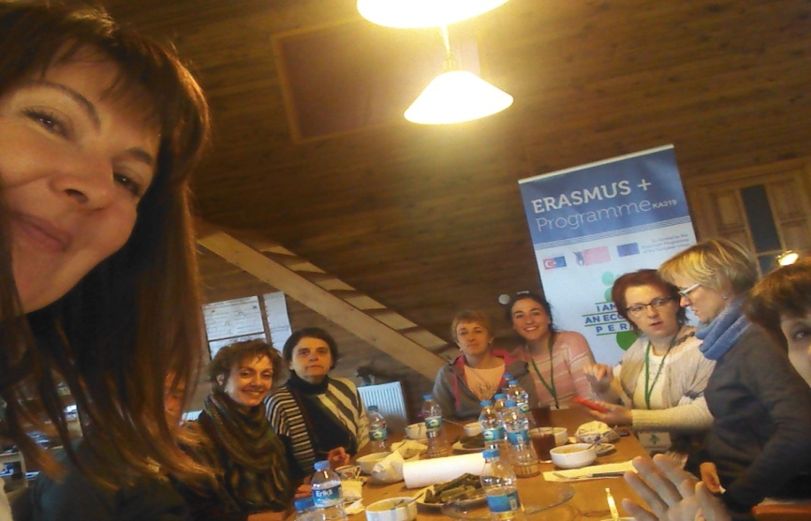
14.12.2016.
Drugi radni dan sastanka
Ekoselo Tangala – upoznavanje s aktivnostima u kojima će naši učenici sudjelovati prilikom posjeta Turskoj 2018. godine.
Školski kurikulumi
Projektni tim za upravljanje budžetom te tim za prevenciju rizičnih situacija.

Slide 18
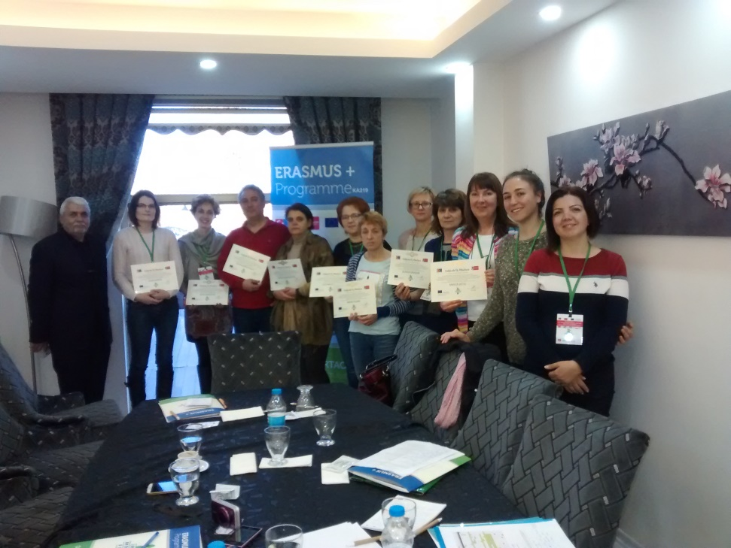
15.12.2016.
Treći radni dan sastanka
Određeni su točni datumi svih mobilnosti i detaljno je razrađen plan pojedinih aktivnosti.
Istaknuta je važnost diseminacije i dogovoreni načini na koje će se rezultati projekta primjenjivati i proširiti u lokalnu zajednicu i na druge škole.

Slide 19
Datumi svih mobilnosti
Turska: 12.-16.12.2016. (učitelji)
Grčka: 5-11.3.2017. (učenici)
Hrvatska: 29.5.-2.6.2017. (učitelji)
Poljska: 24.-30.9.2017. (učenici)
Hrvatska: 18.-24.3.2018. (učenici)
Turska: 27.5.-2.6.2018. (učenici)
Grčka: 18.-22.6.2018. (učitelji)

Slide 20
Dojmovi
Osim radnih sastanaka, ljubazni domaćini upoznali su nas sa svojim gradom i okolnim mjestima.
Tako smo imale priliku boraviti na prekrasnoj i poznatoj plaži Oludeniz na obali Sredozemnog mora. Bile smo i na gradskoj plaži i šetnici uz more.
Posjetile smo tradicionalne suvenirnice, kušali smo tradicionalna slana i slatka jela.
Družili smo se i razmijenili iskustva s učiteljima iz parterskih škola.

Slide 21
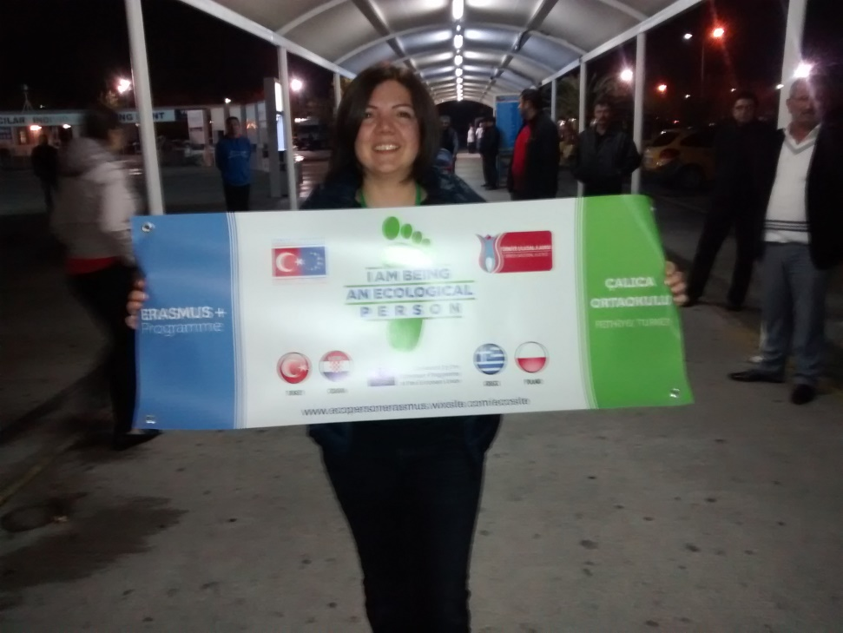
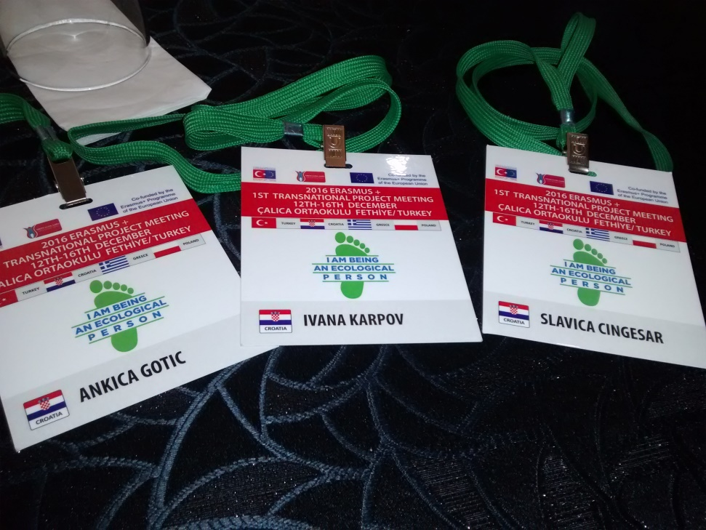
Nekoliko zanimljivosti putem foto-priče

Slide 22
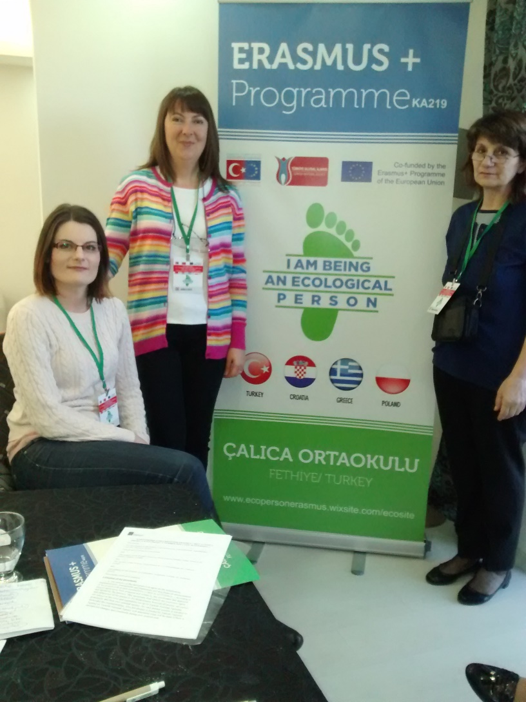
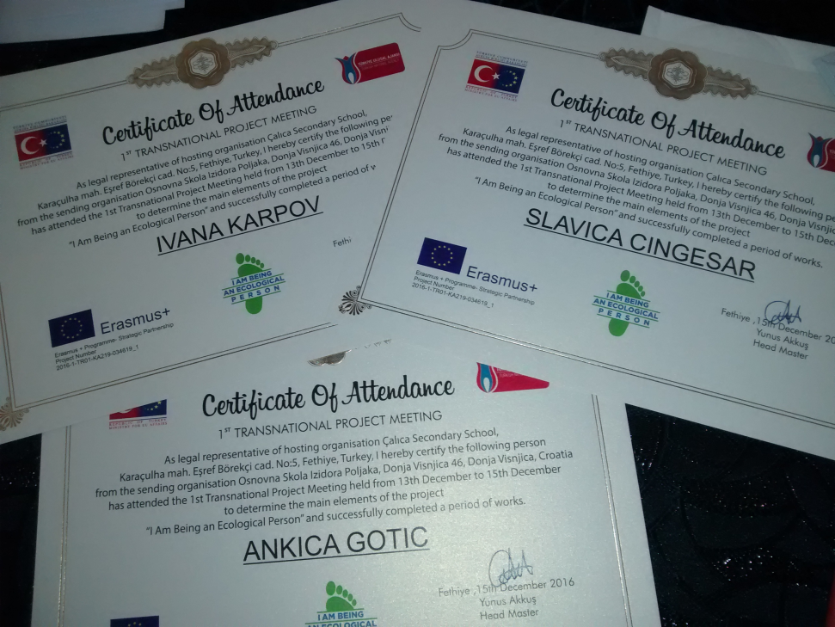
Certifikat

Slide 23
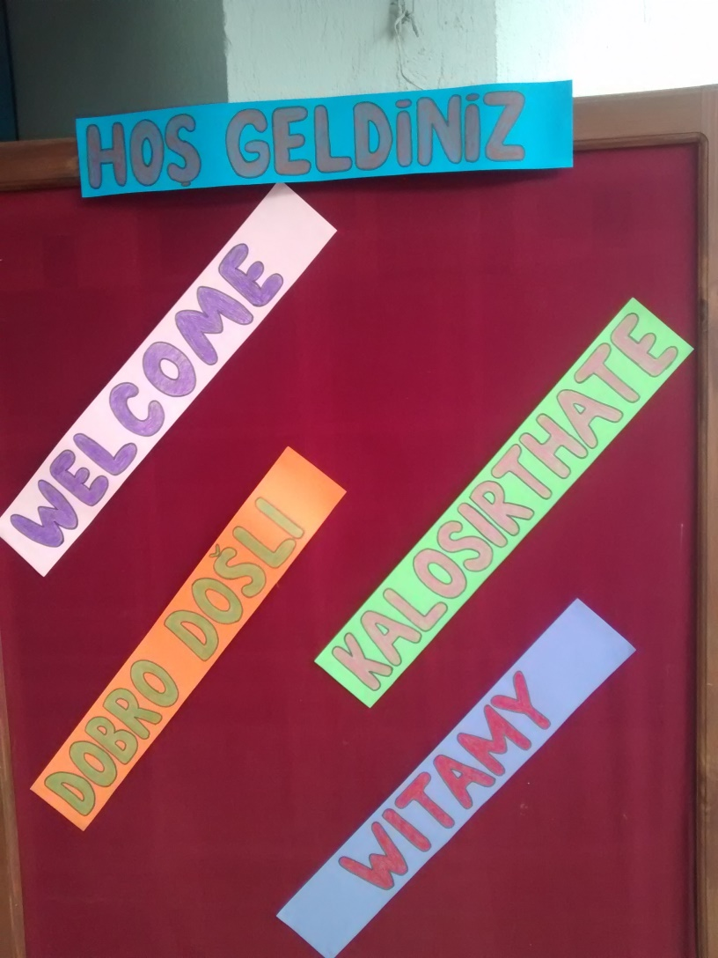
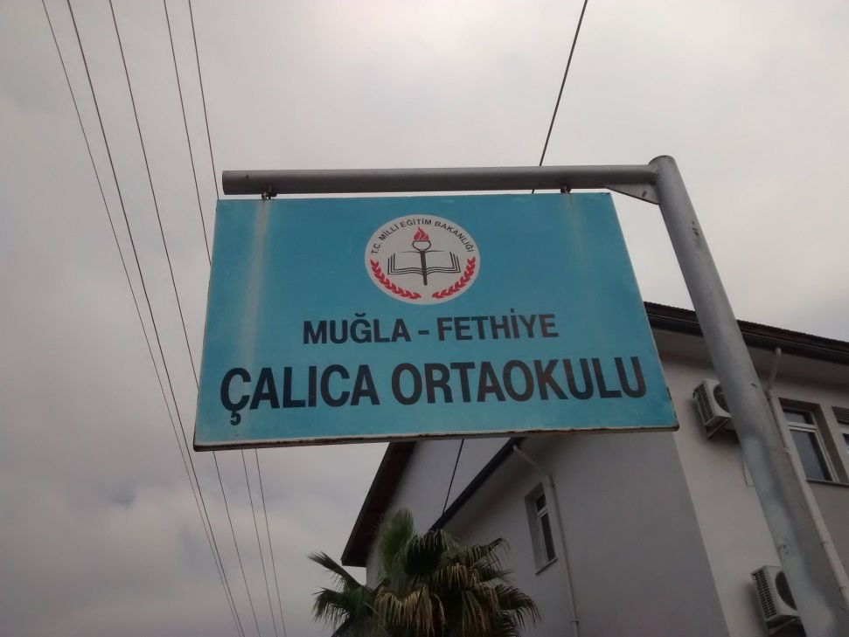
Škola

Slide 24
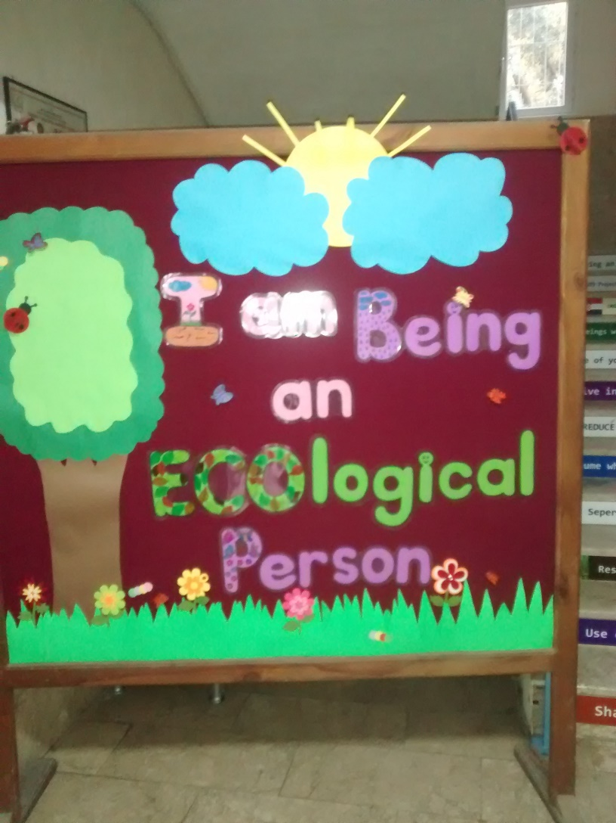
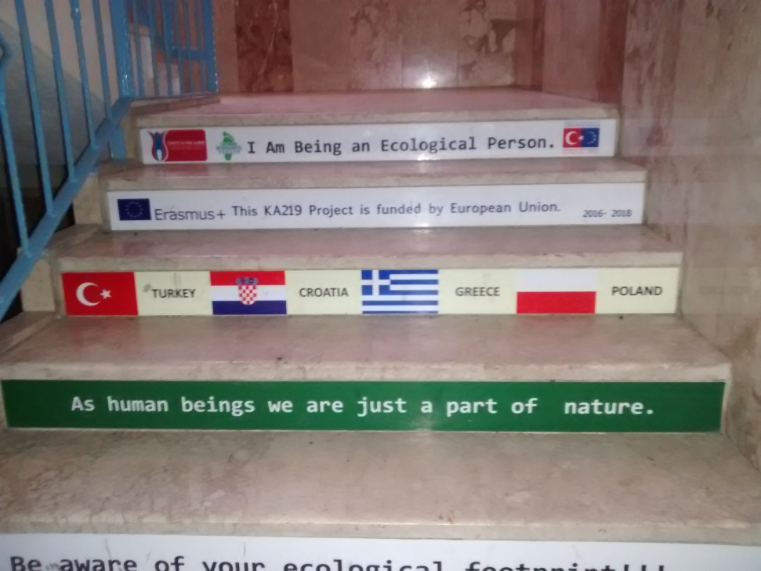
Interijer škole

Slide 25
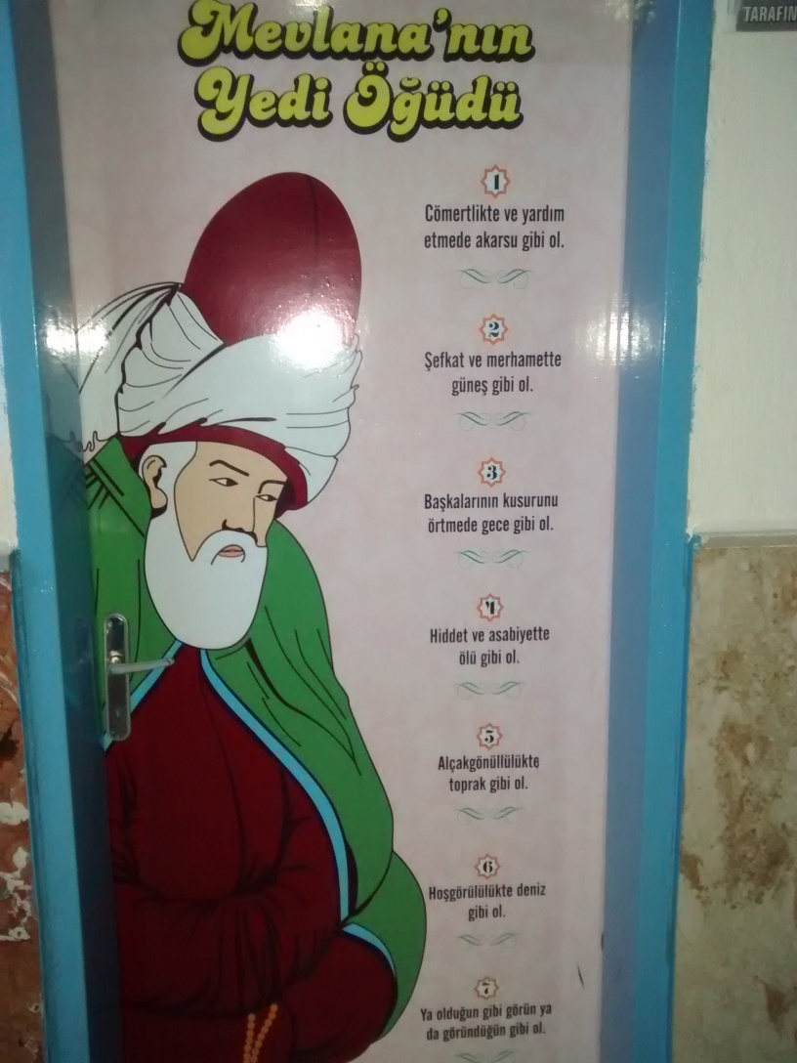
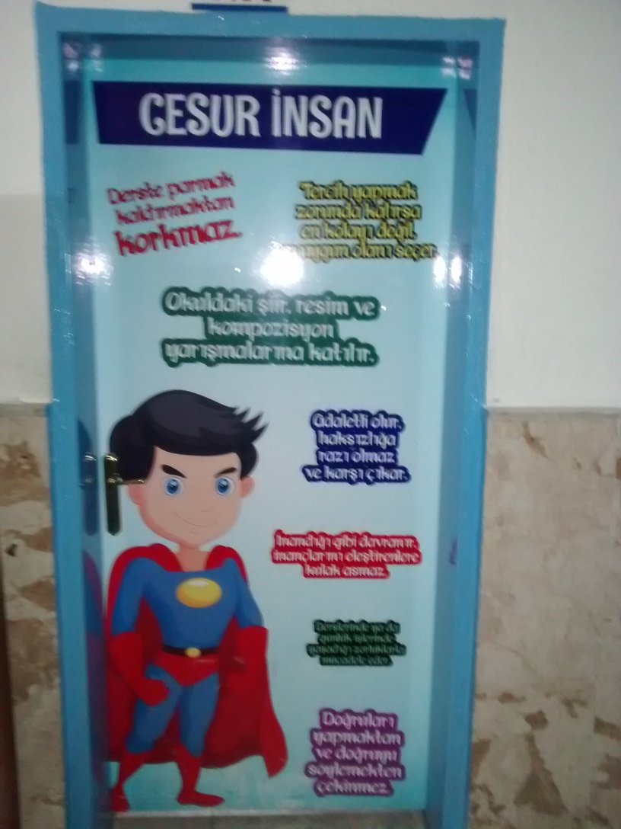
Vrata učionica

Slide 26
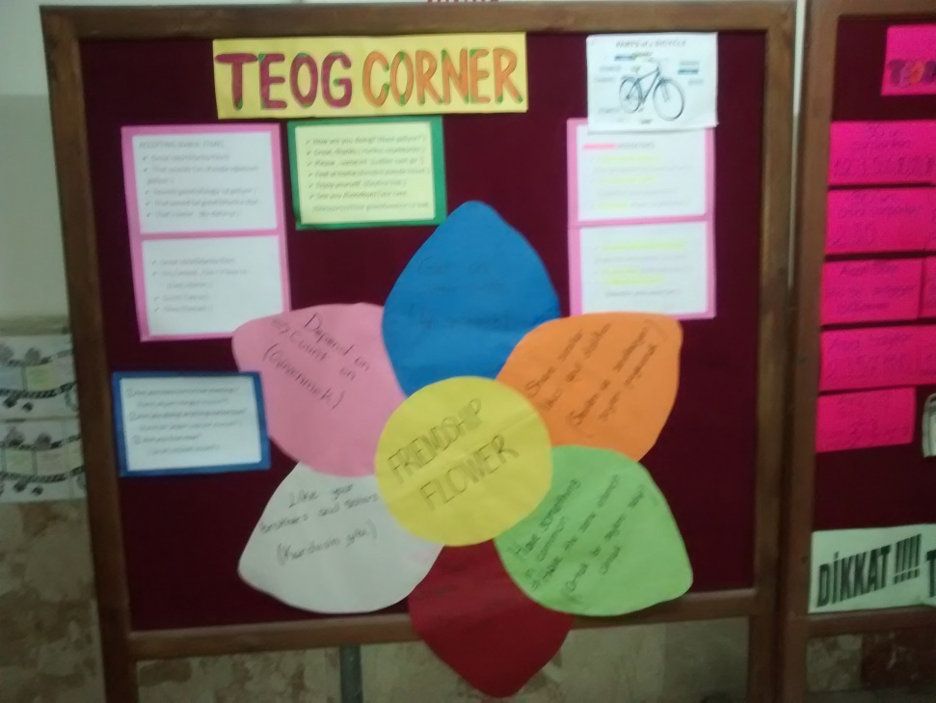
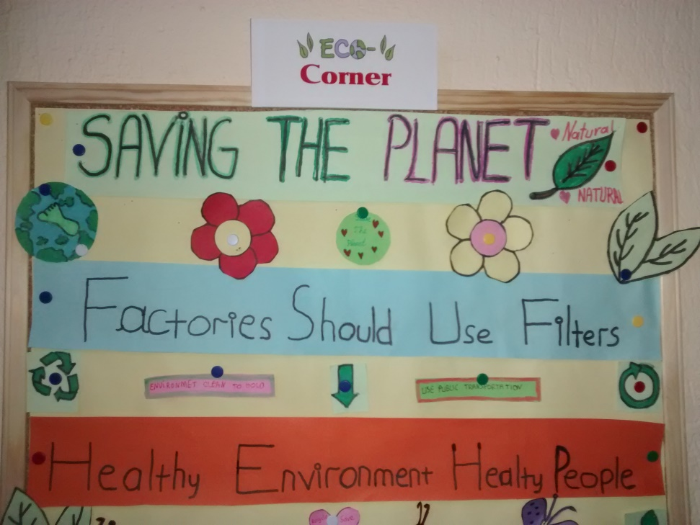
Panoi

Slide 27
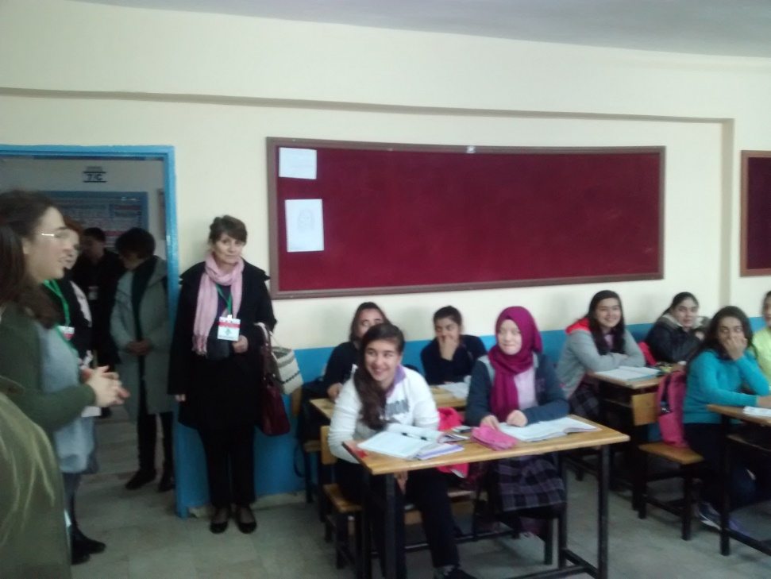
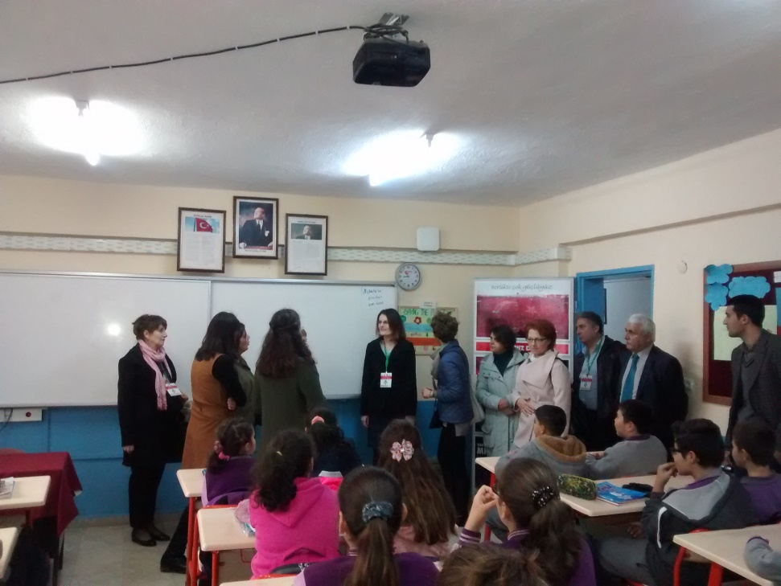
Posjet učenicima

Slide 28
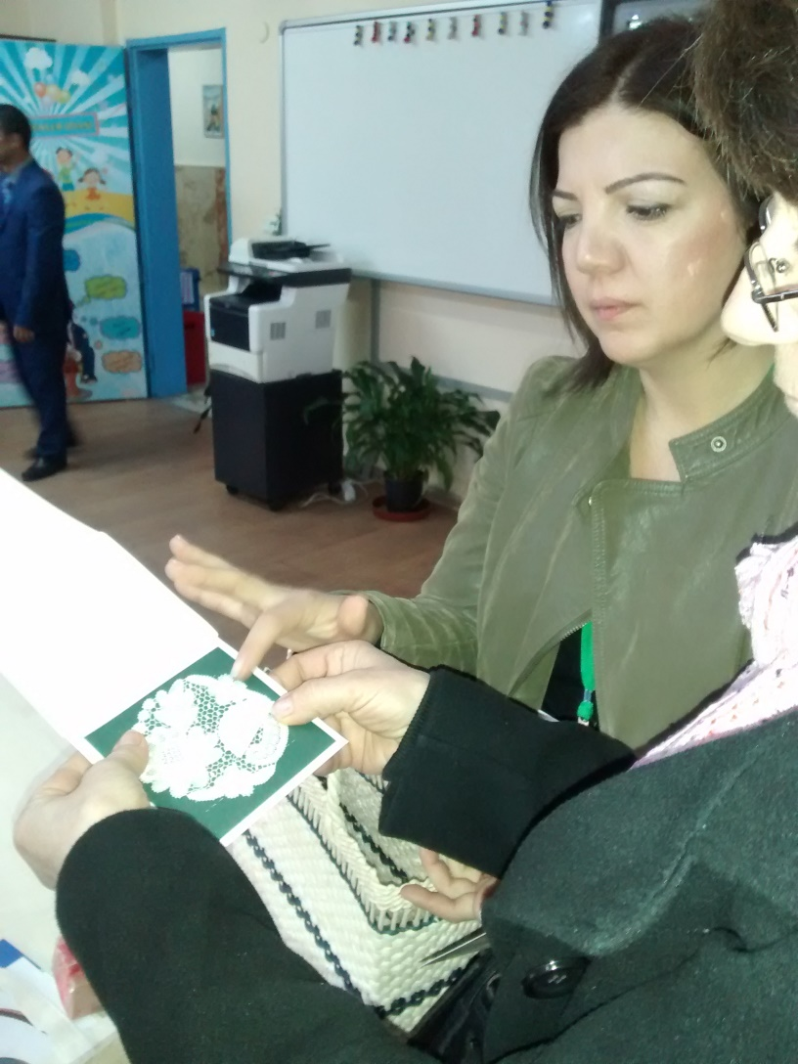
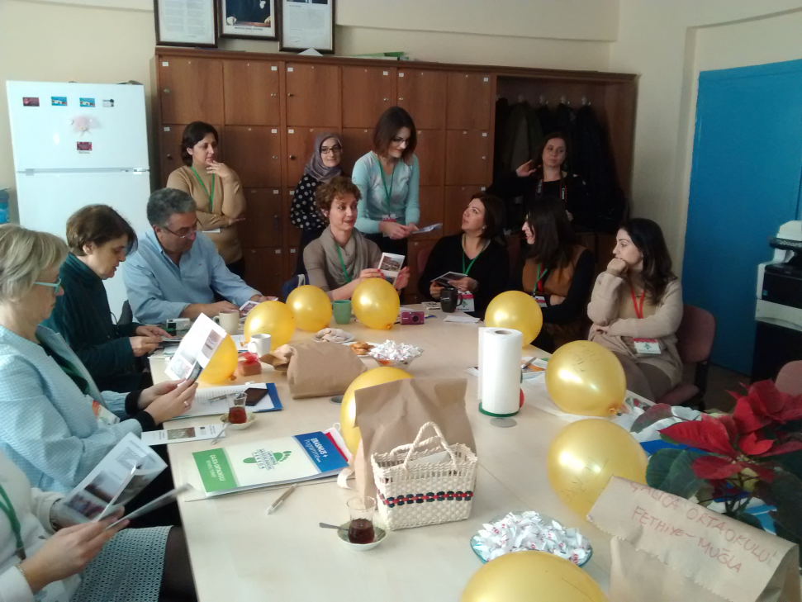
Zbornica

Slide 29
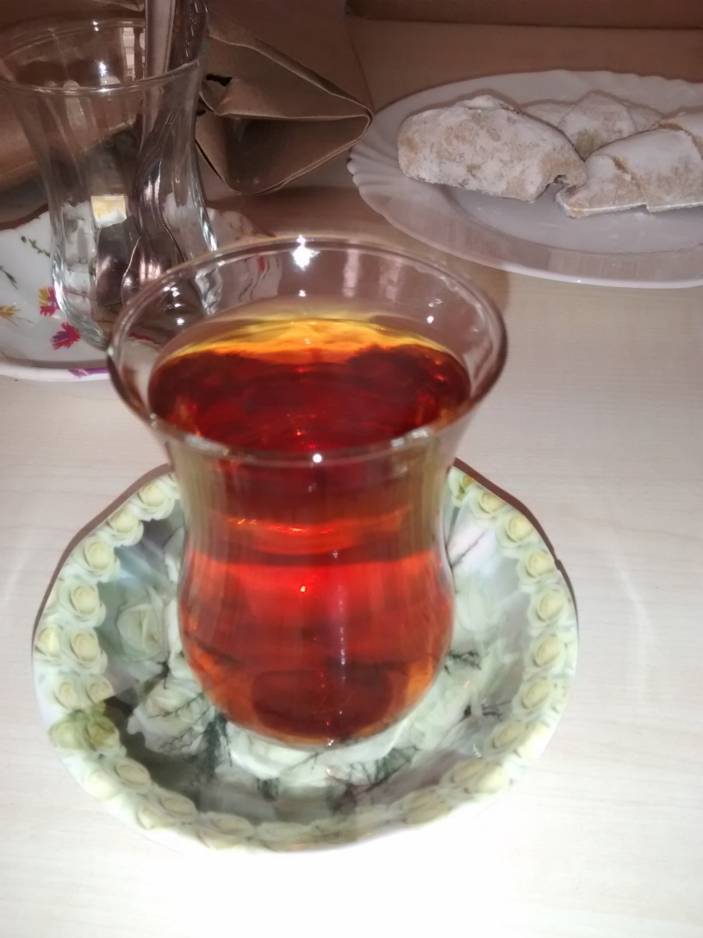
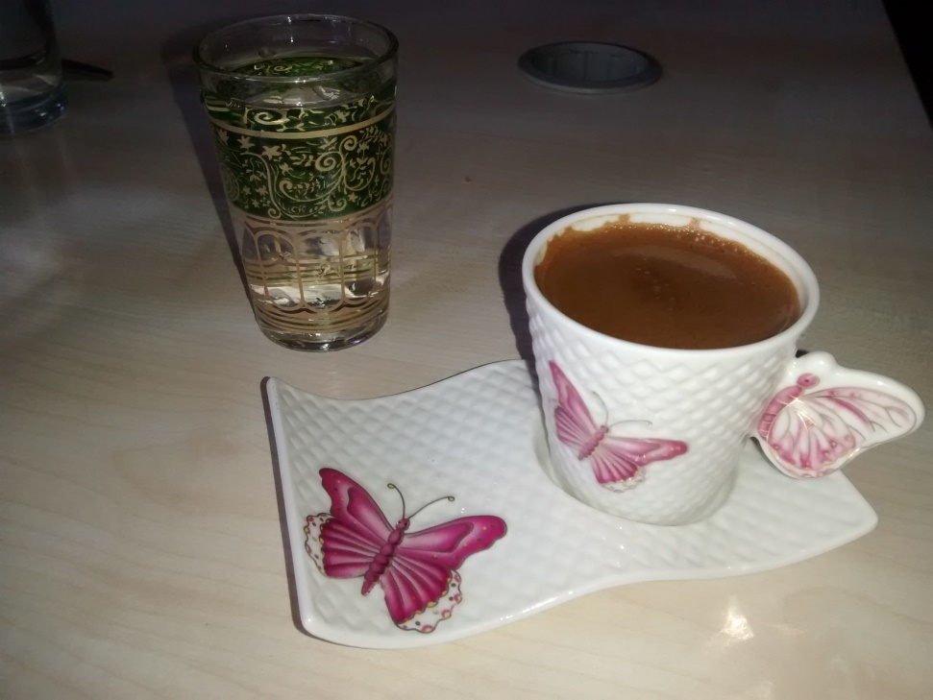
Turski čaj i kava

Slide 30
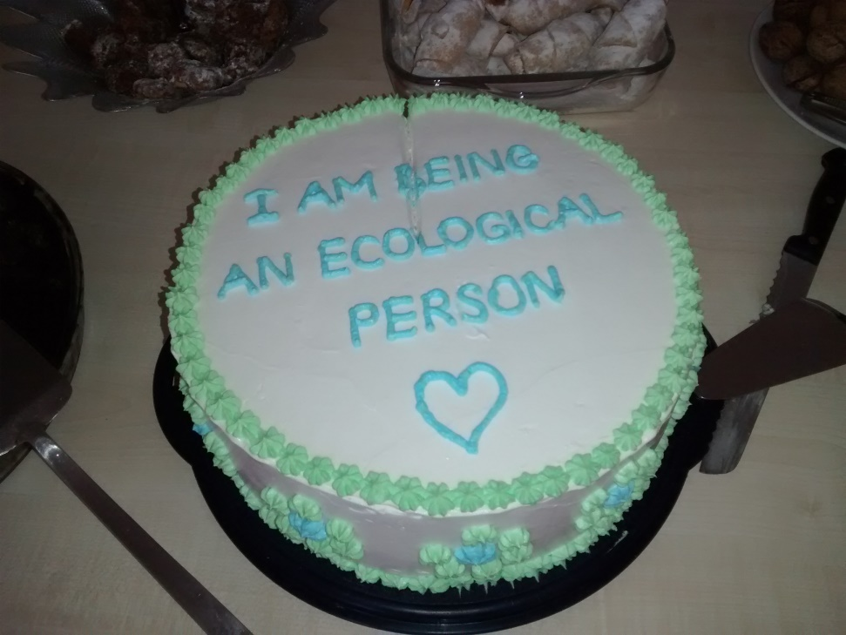
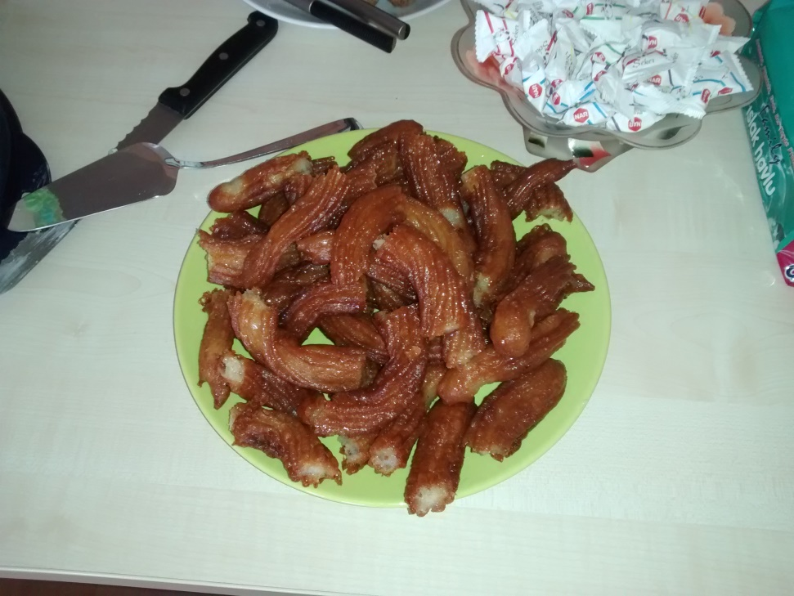
Slastice

Slide 31
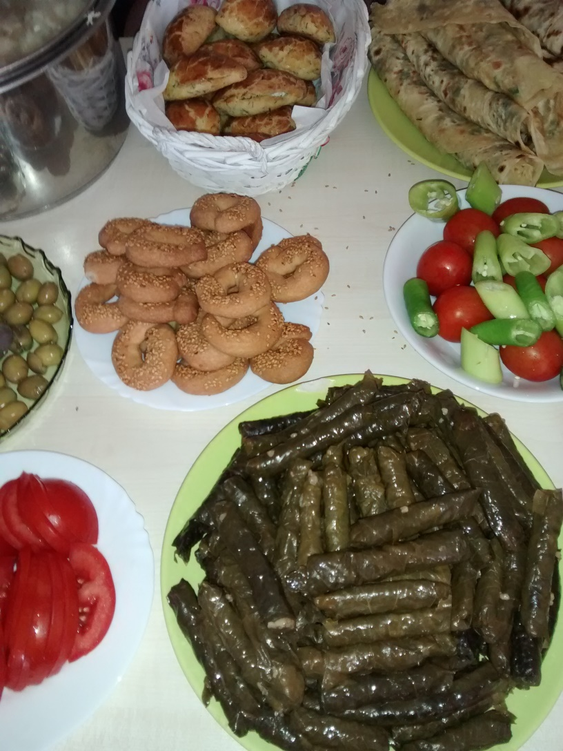
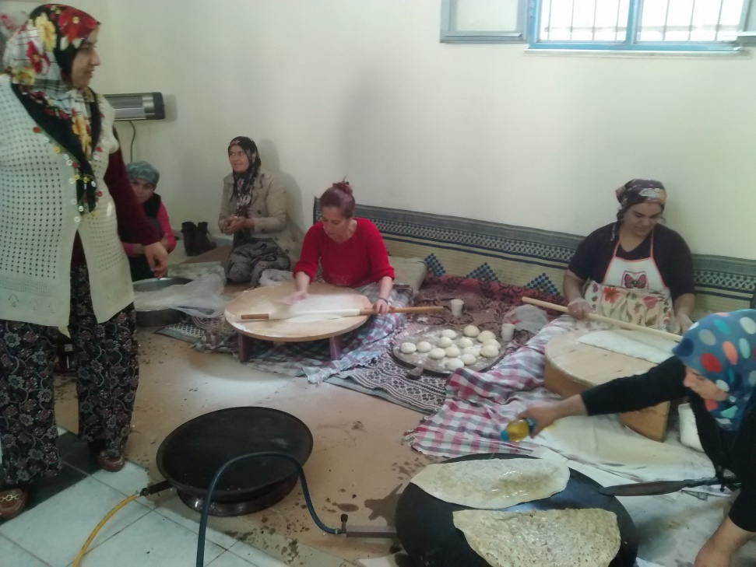
Tradicionalna slana jela

Slide 32
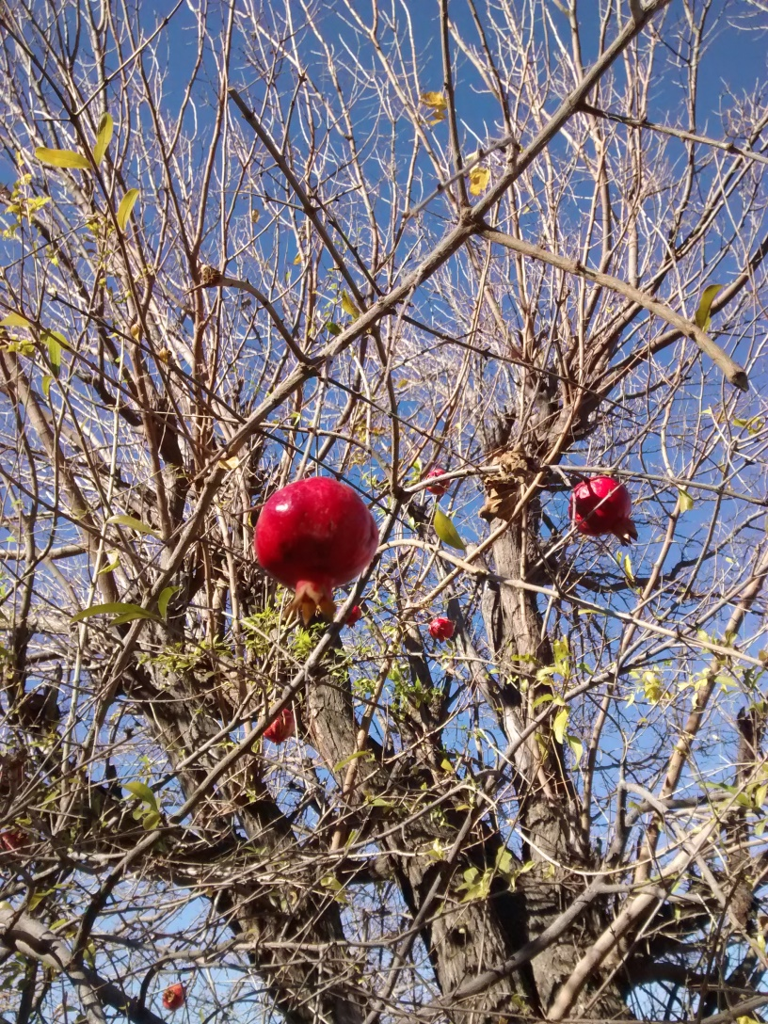
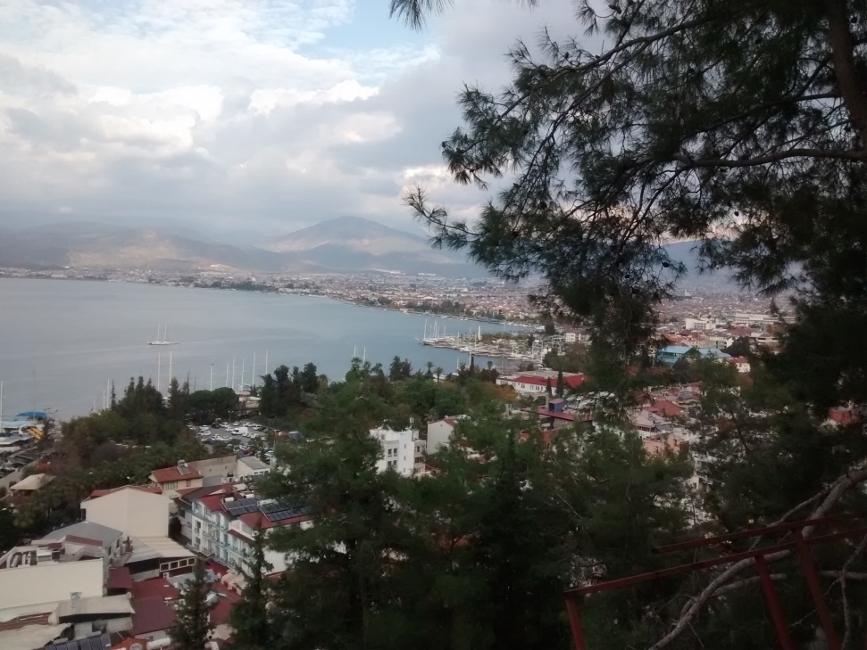
Fethiye

Slide 33
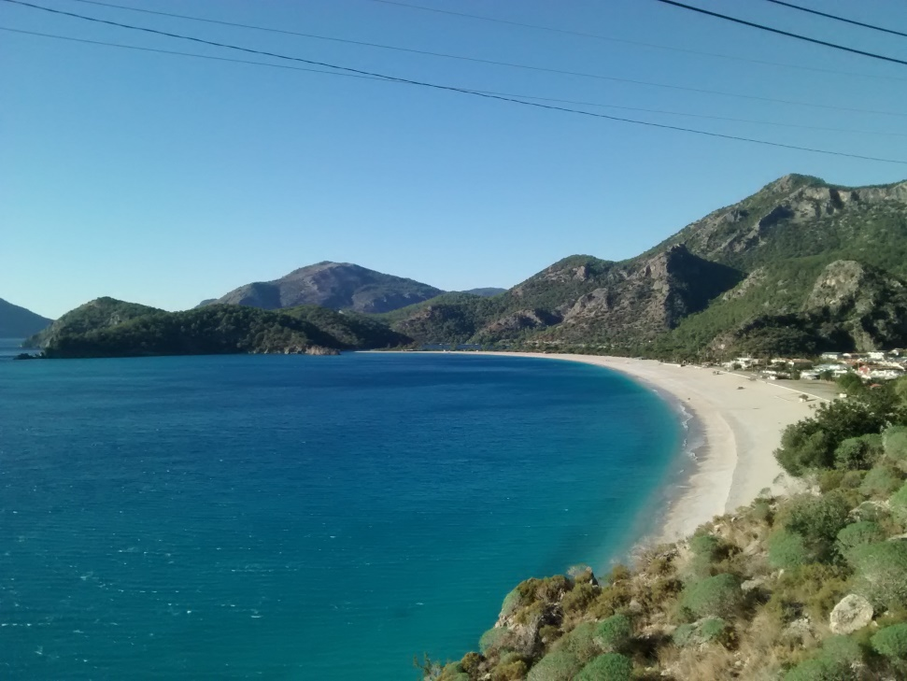
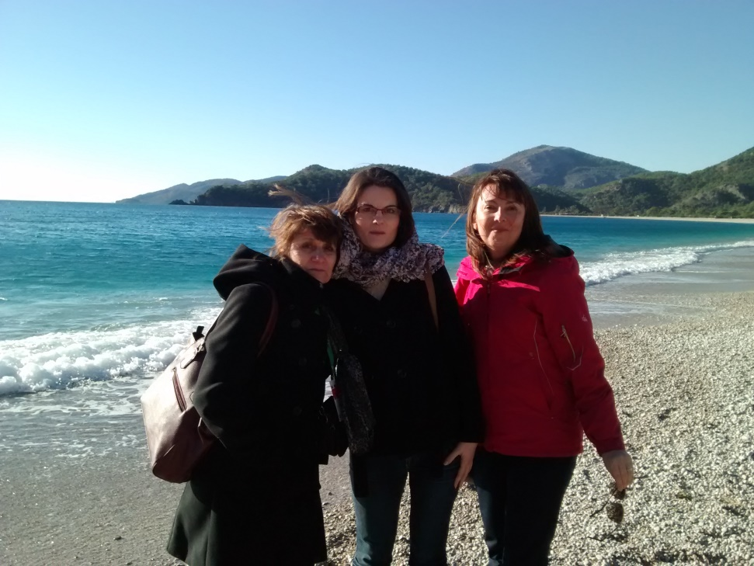
Oludeniz

Slide 34
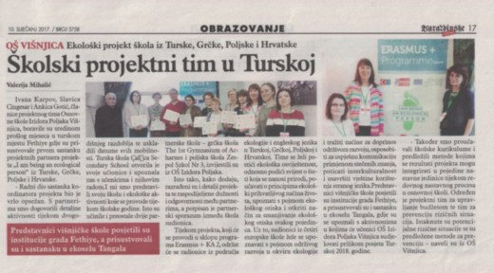
Hvala na pažnji
Za sjednicu Učiteljskog vijeća pripremila: Ankica Gotić, pedagoginja

